Slide 1


Slide 2

Предшколска установа “Ђурђевдан”, Крагујевац
office@pudjurdjevdan.edu.rs
034/610-27-39
Зорица Токић, васпитачица
zoricatokic65@gmail.com
+381603939608
Снежана Малбашић, стручна сарадница - педагошкиња
snezanamalbasic@pudjurdjevdan.edu.rs
+381646487382
Схватање и структуирање простора ван дечјег вртића - искуство деце и одраслих у васпитно-образовном процесу
Употреба природних материјала
Пројекат “Зрно”

Slide 3
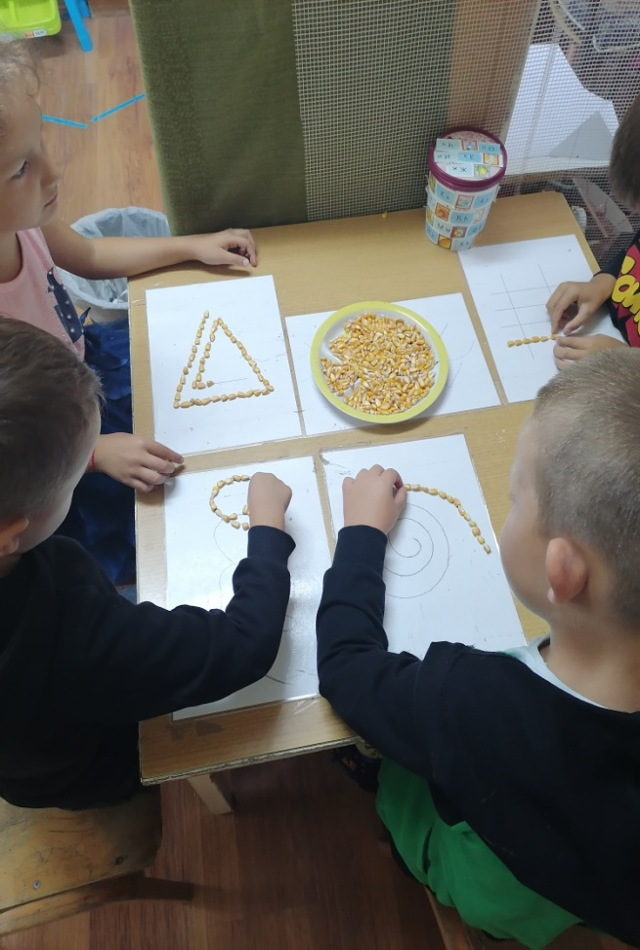
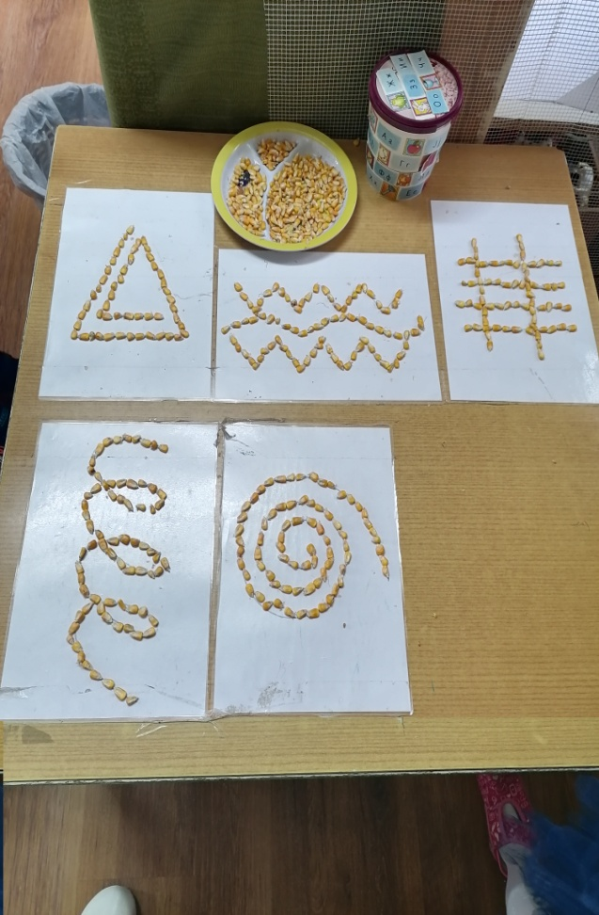
Повод и провокација
Двоје деце, Маша и Ђорђе су донели зрна кукуруза која су деца ређала на исцртаним шарама на папиру у литерарној просторној целини.
Деца су разговарала и поставила питање која још зрна могу донети, што је довело до закључка да су деца заинтересована за истраживање и учење.

Slide 4
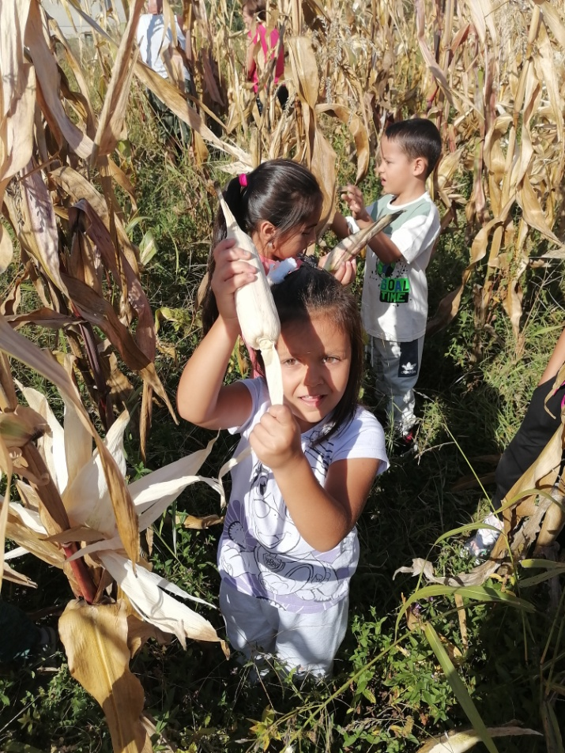
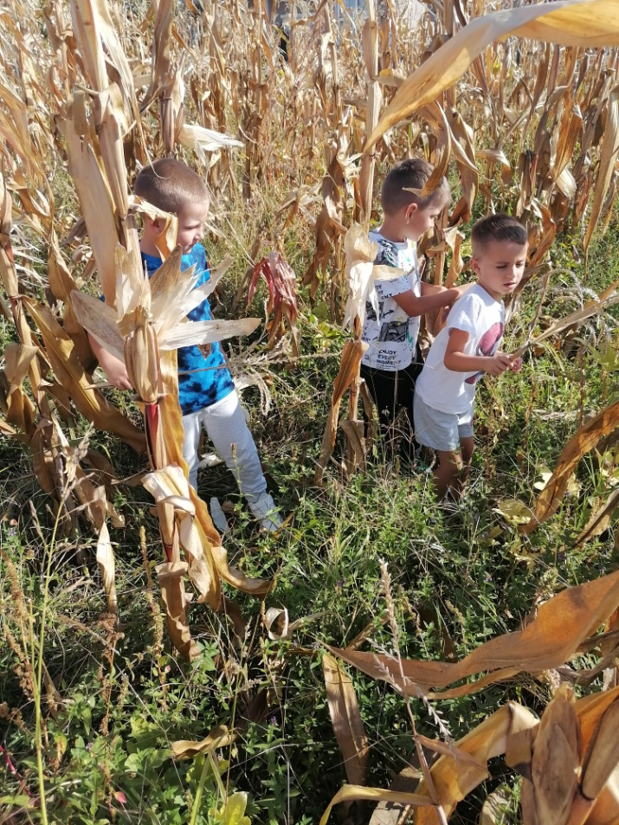
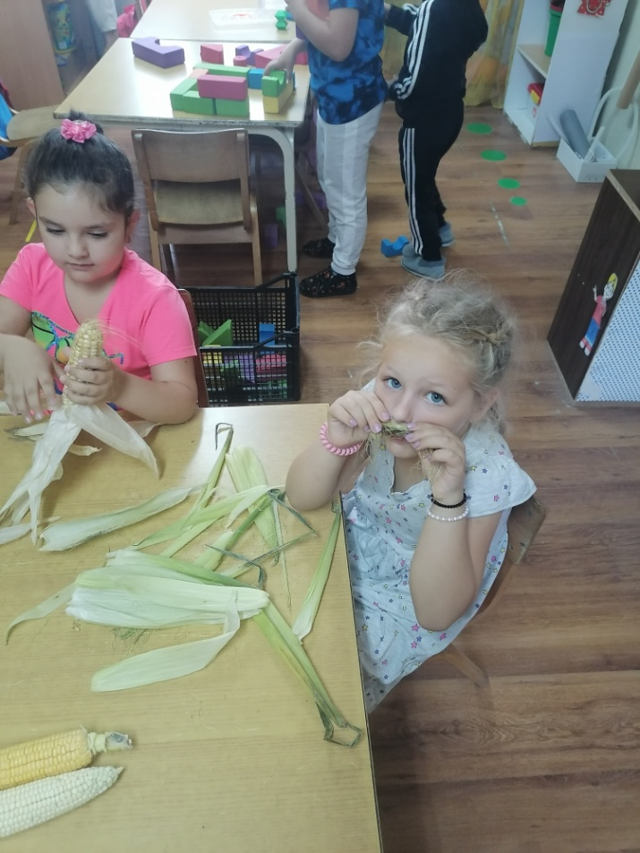
Повод и провокација
Шетњом кроз насеље, запазили смо да баба Бранка бере кукуруз на оближњој њиви, па смо јој се и ми придружили.
Зрна овог кукуруза су се разликовала од оног које смо имали, била су беле боје.

Slide 5
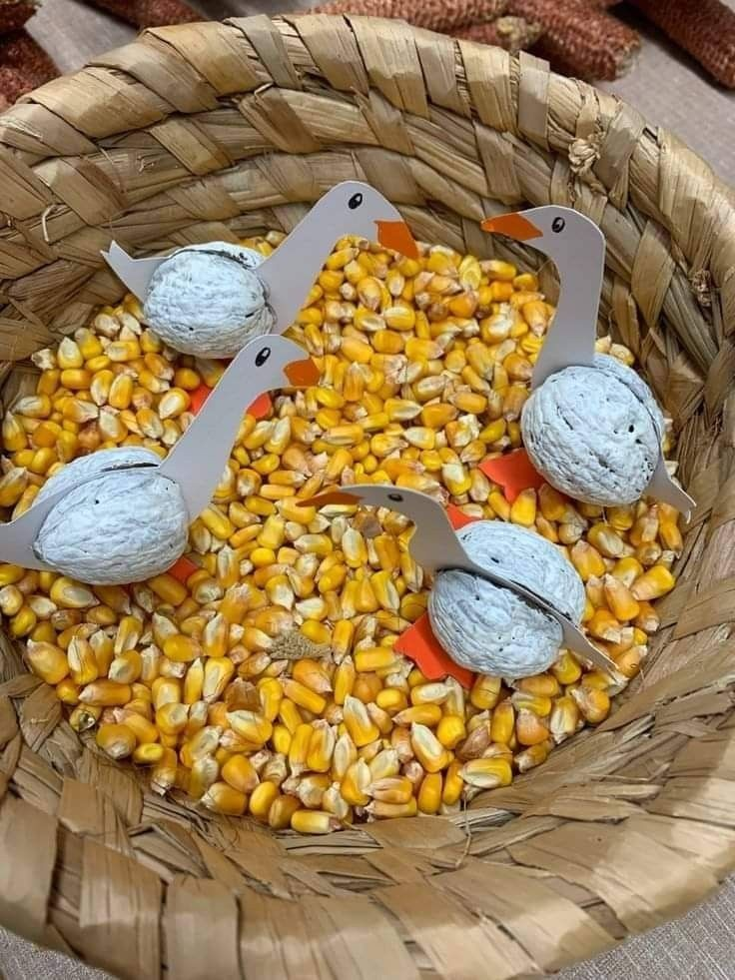
Пројекат “Зрно”
На предлог деце, пројекат је назван “Зрно”

Slide 6
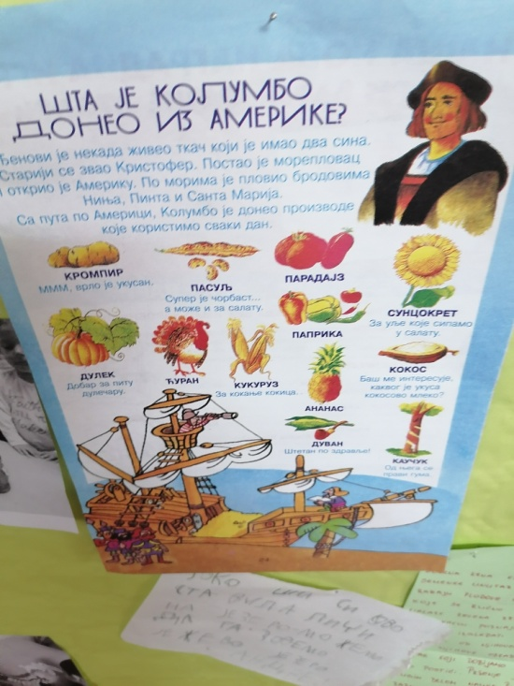
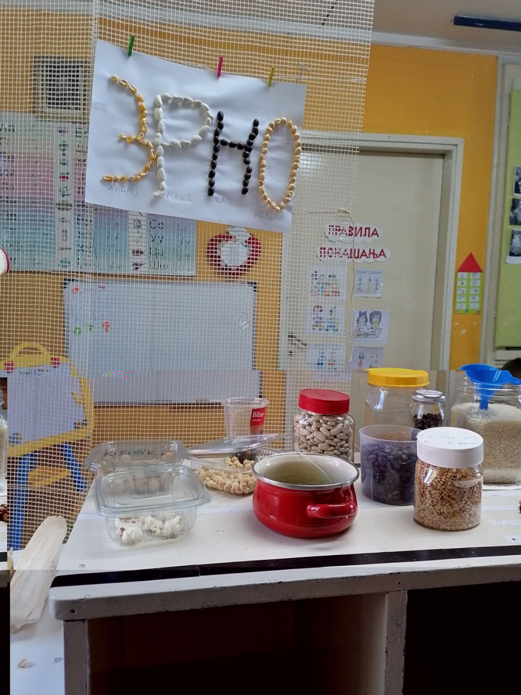
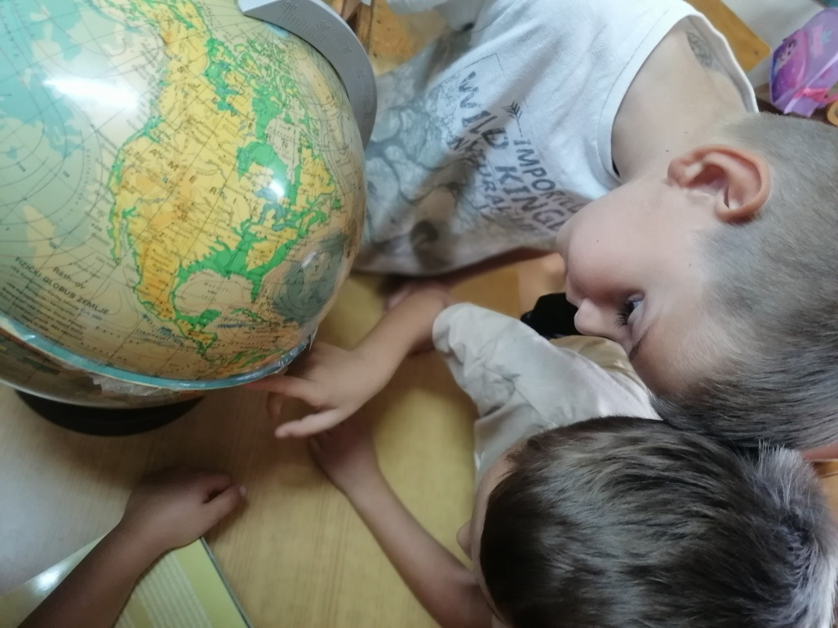
Родитељи су написали карактеристике кукуруза и његово порекло

Slide 7
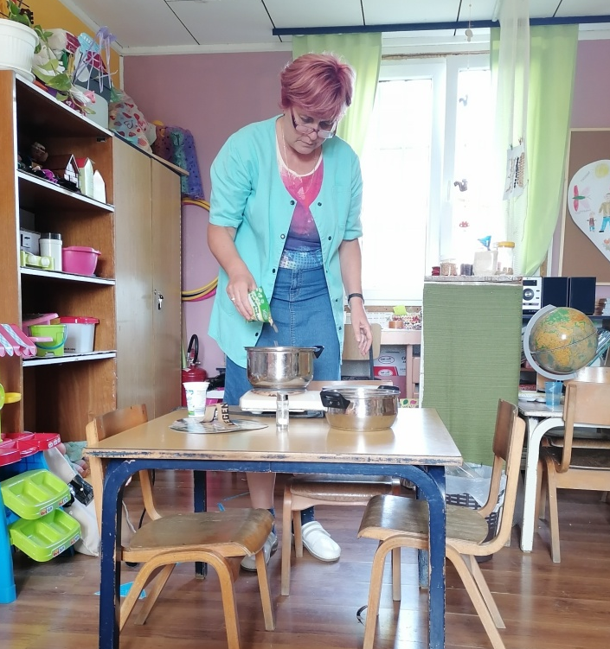
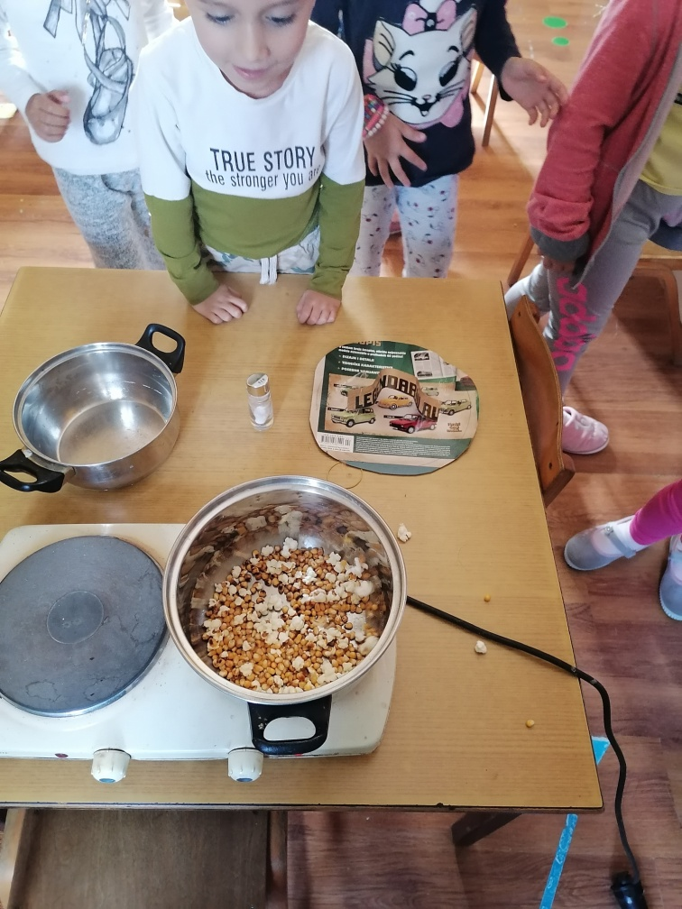
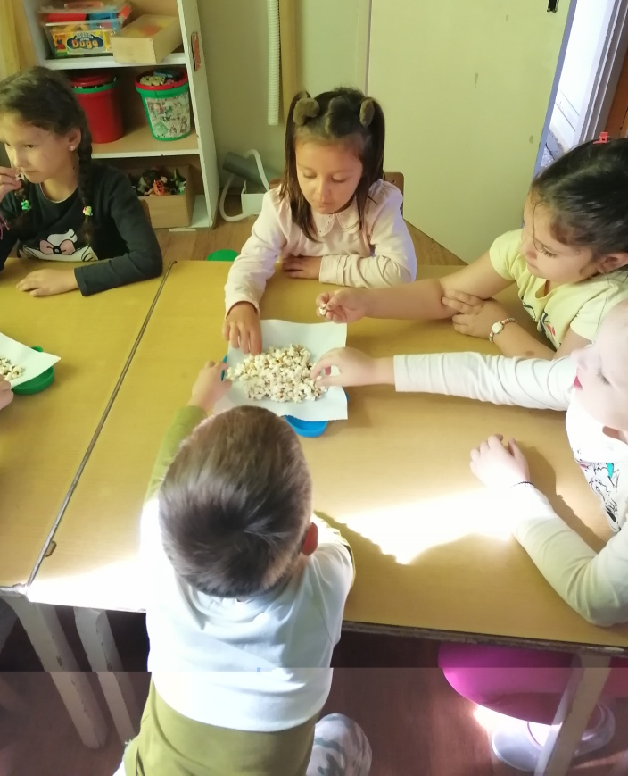
“Ватромет од кокица”

Slide 8
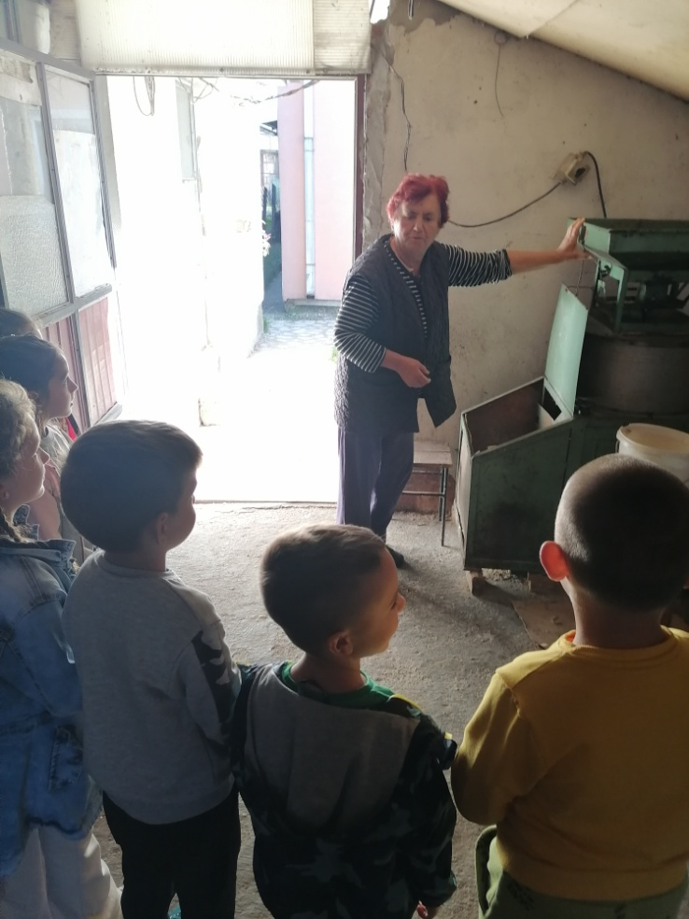
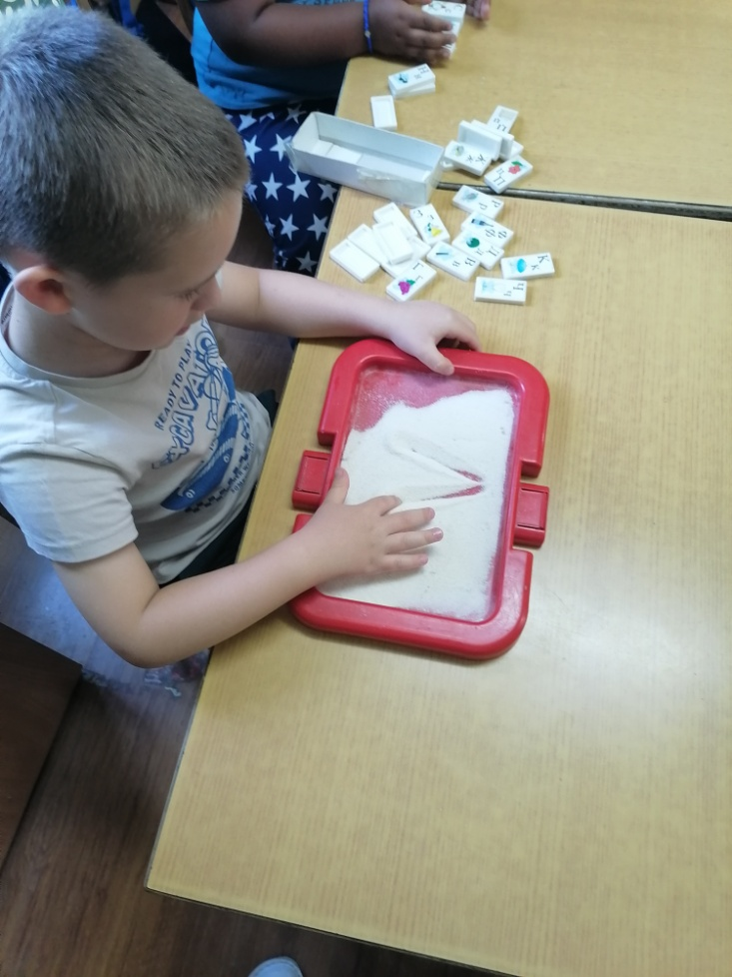
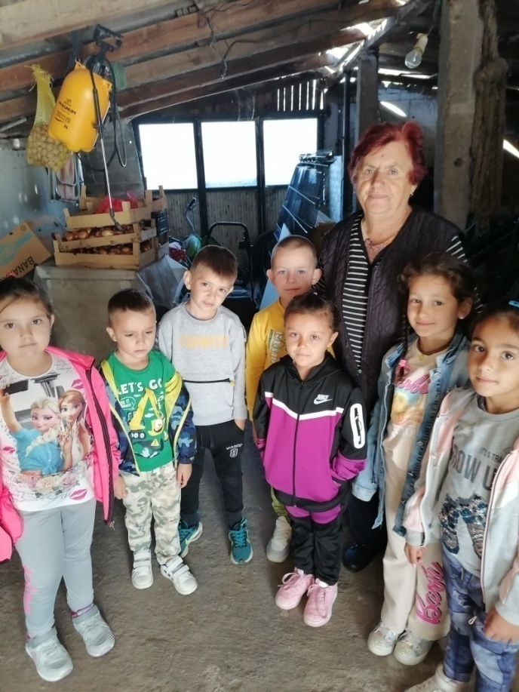
Како се прави кукурузно брашно?

Slide 9
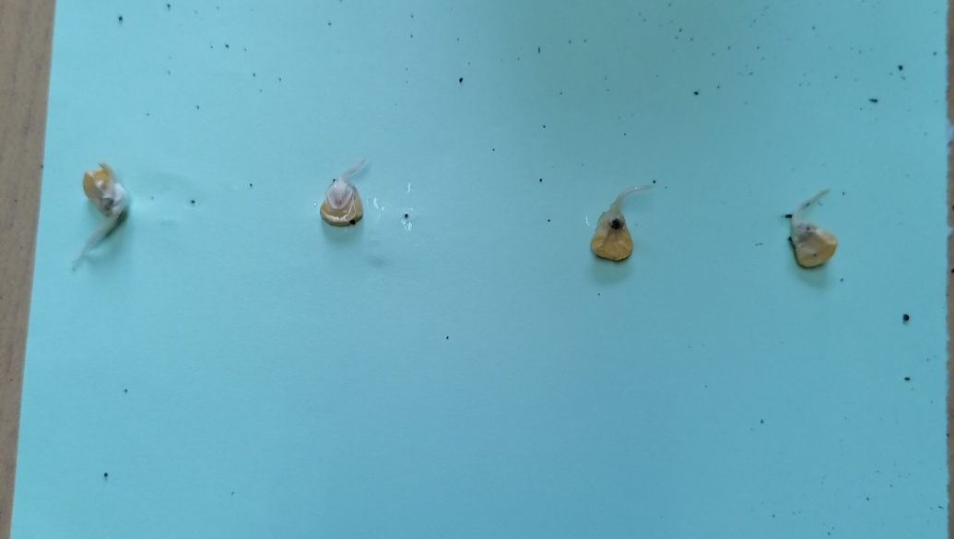
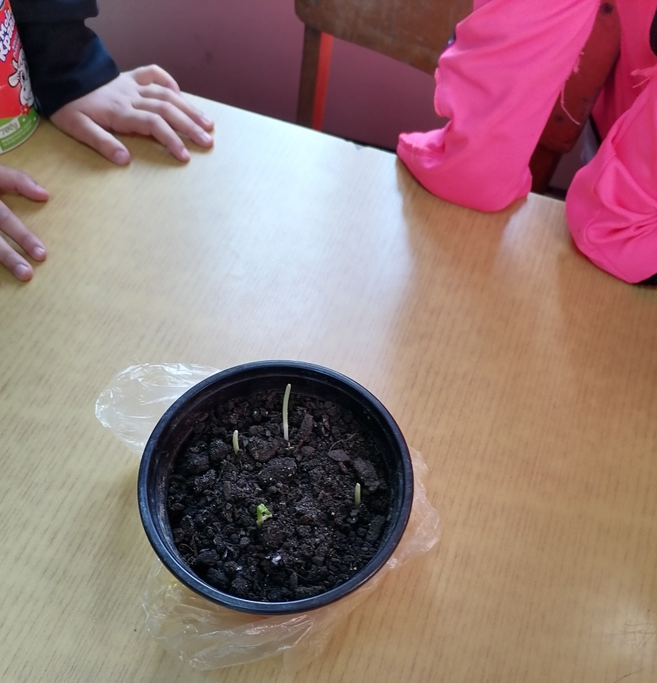
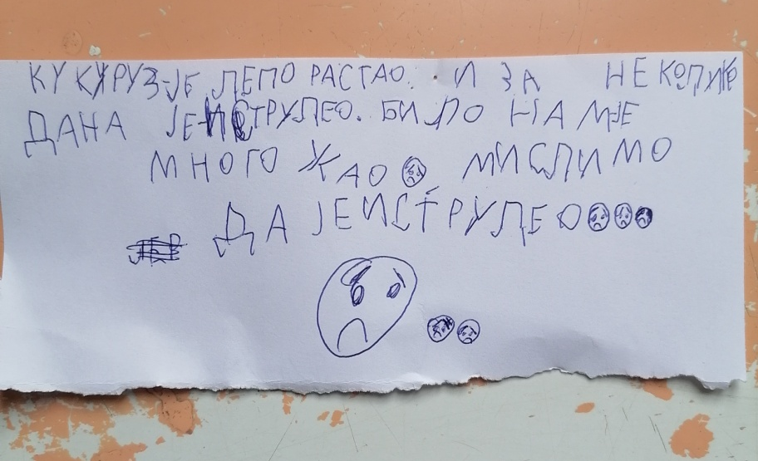
Од зрна до биљке

Slide 10
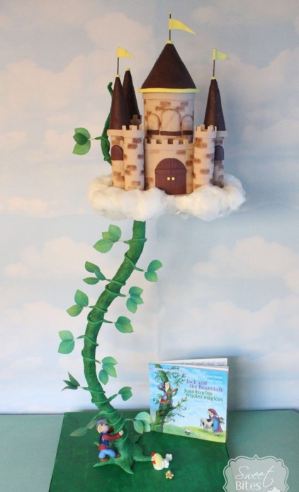
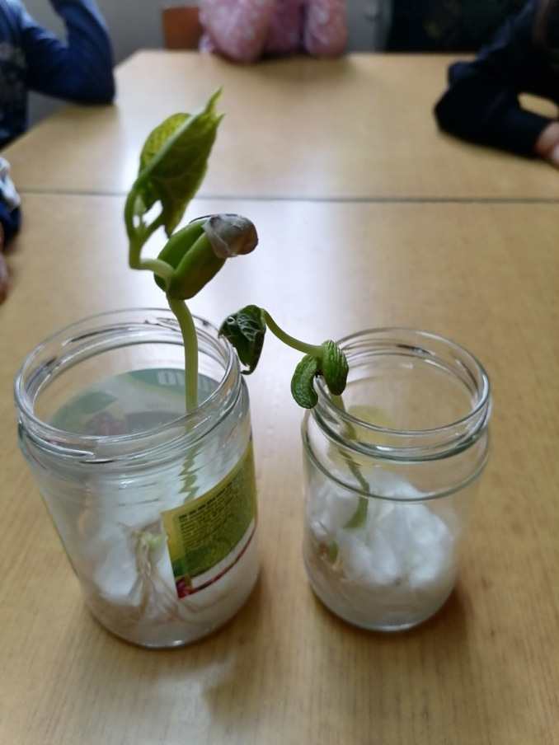
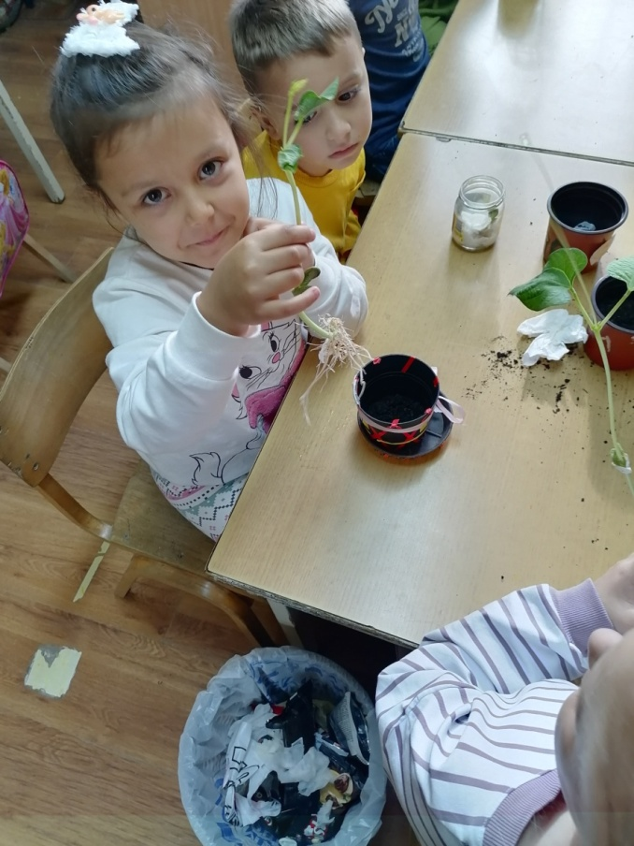
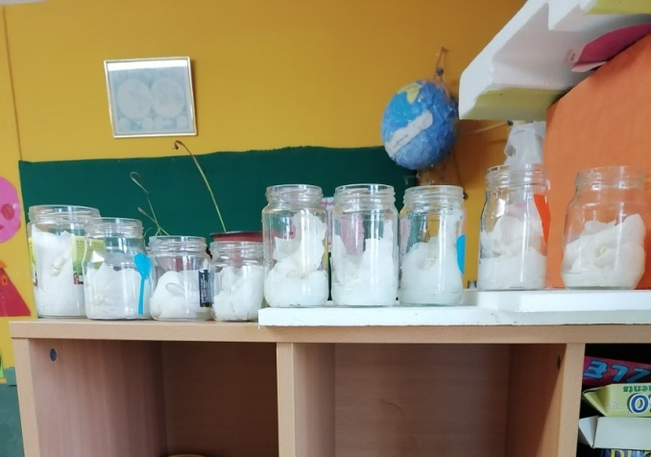
Чаробни пасуљ
Пројекат уз помоћ родитеља развијамо даље
Сарина мама нам је предложила да изведемо оглед са зрнима пасуља

Slide 11
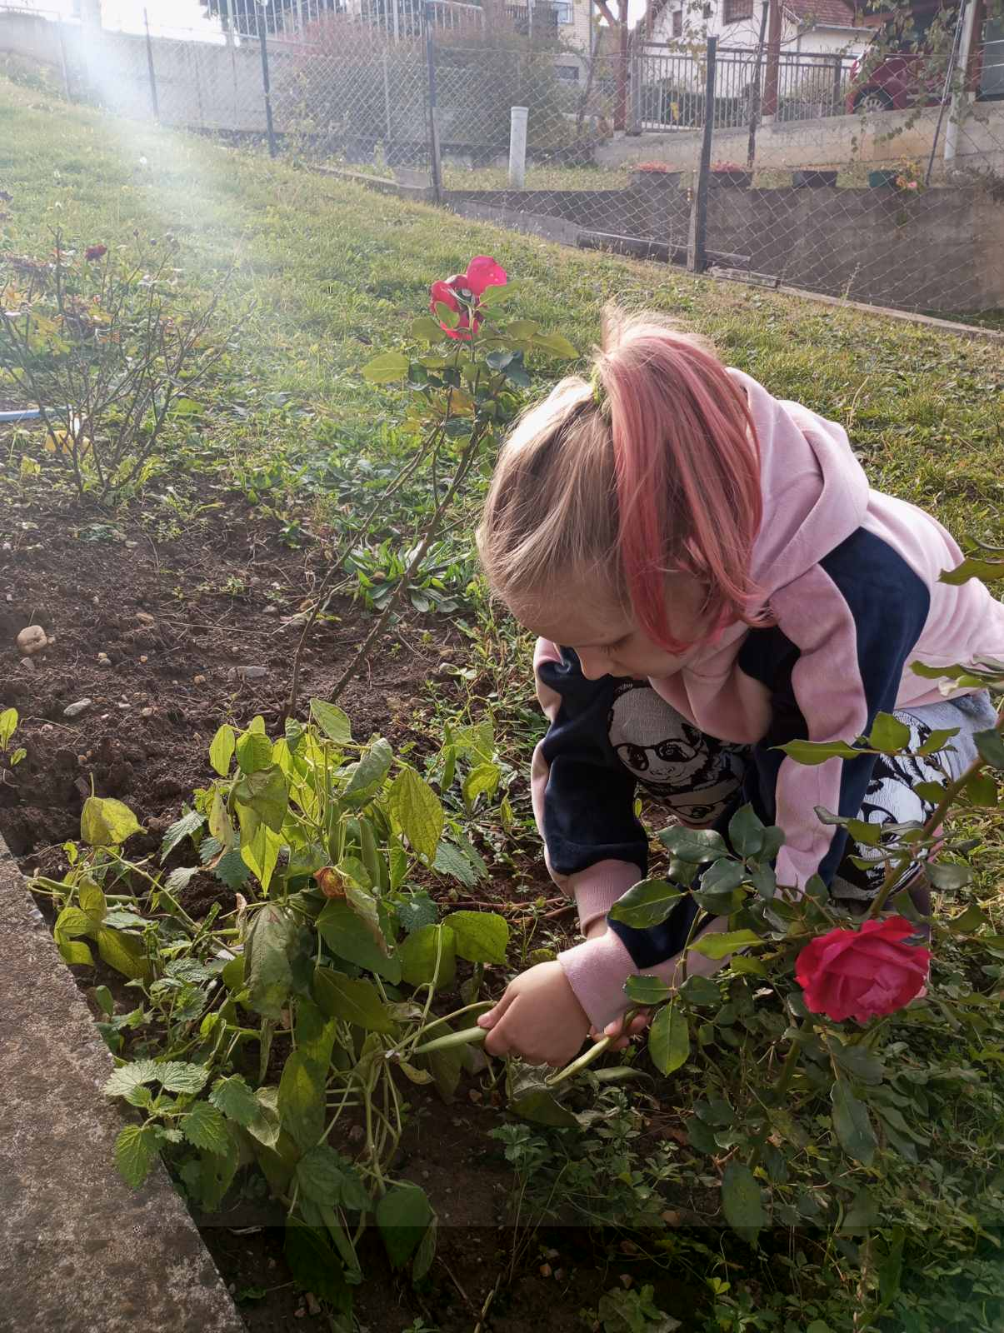
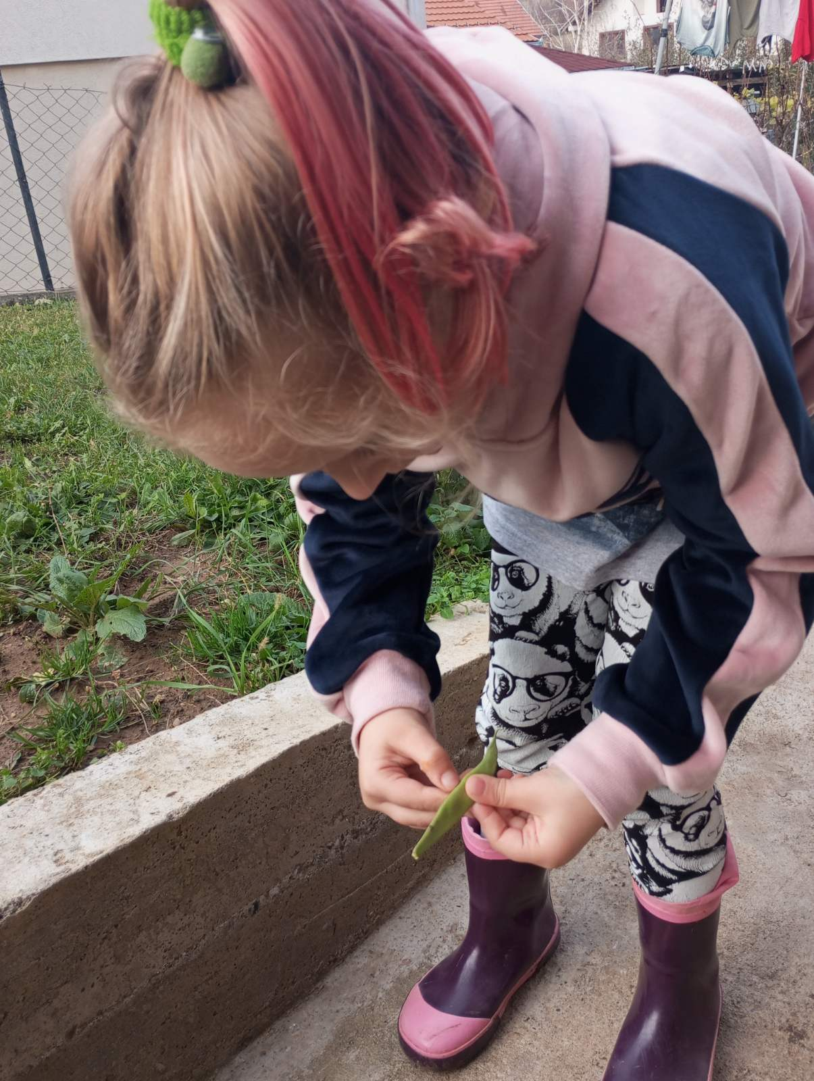
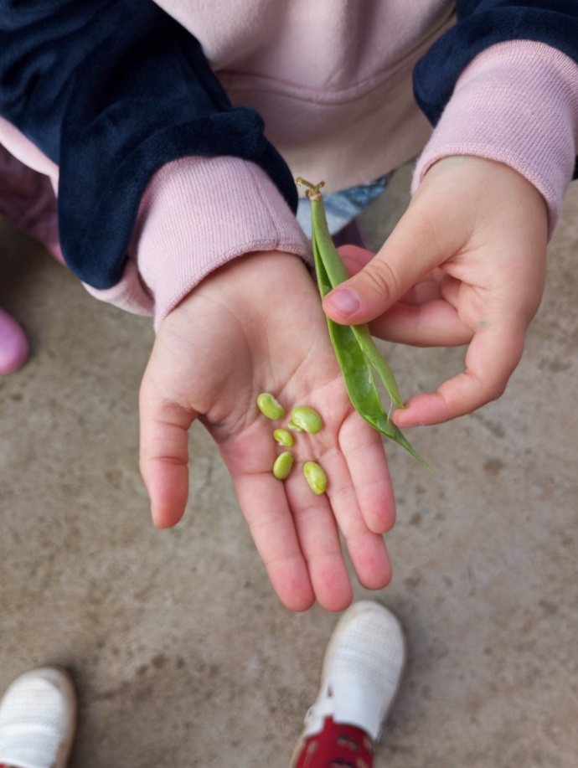
Пројекат иде кући, Сара је посадила пасуљ у башти

Slide 12
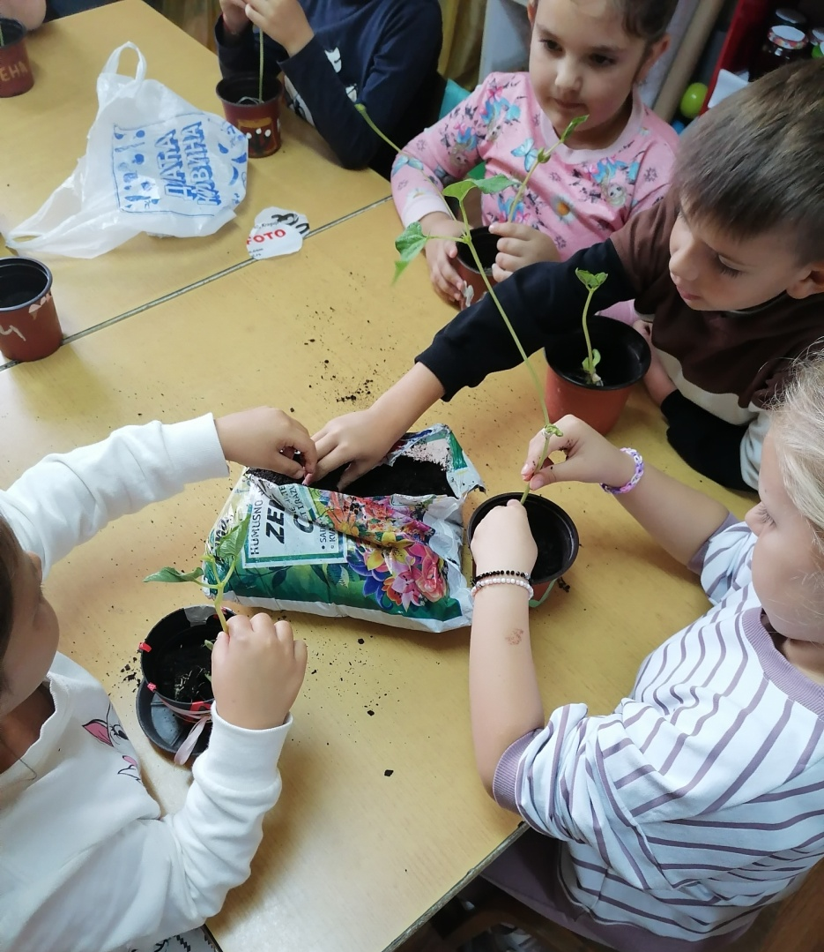
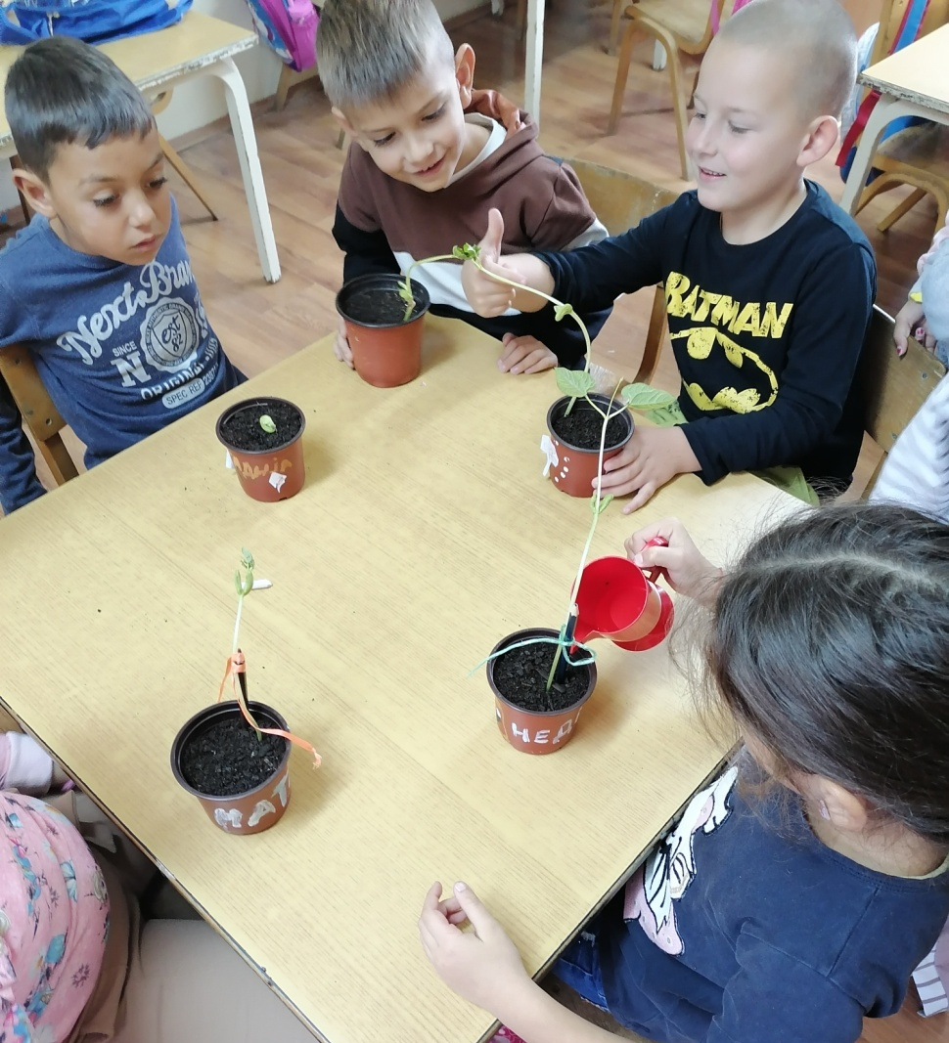
Никша је предложио да и ми посадимо пасуљ
али у саксији, пошто немамо башту

Slide 13
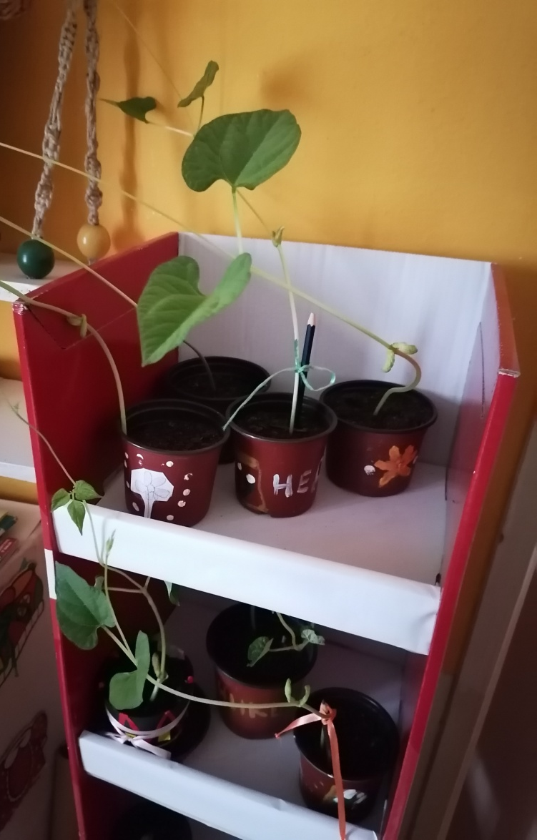
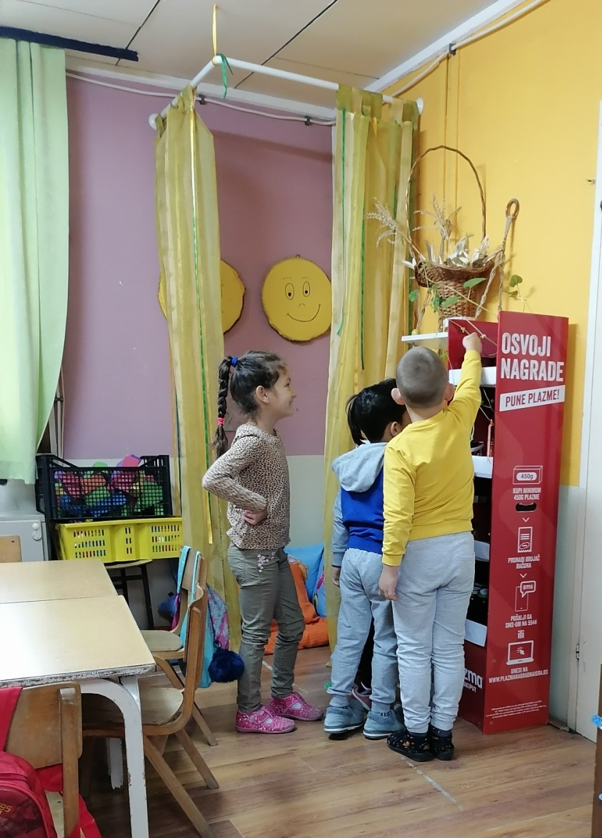
Деца су стално прилазила полици и дивили се како пасуљ брзо расте, баш као из бајке “Чаробни пасуљ”

Slide 14
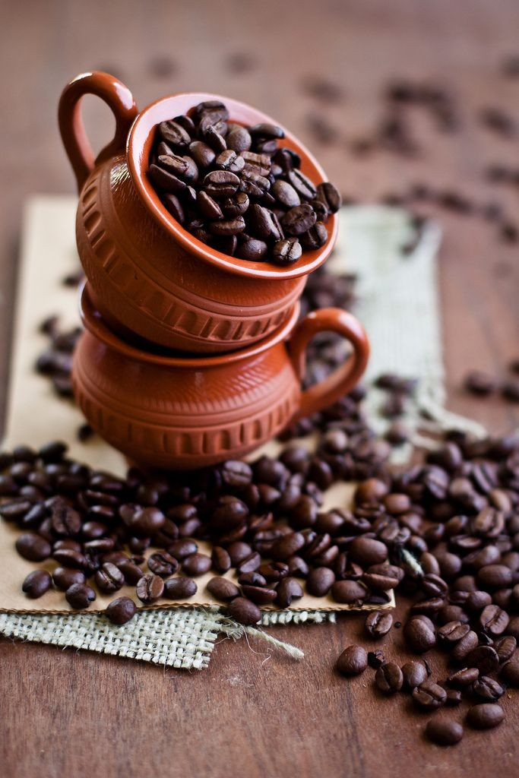
Кафа
На полици смо имали и зрна кафе. Истраживањем смо сазнали да се кафа узгаја у зони познатој као “појас кафе”. Он обухвата Африку, Латинску Америку и Азију

Slide 15
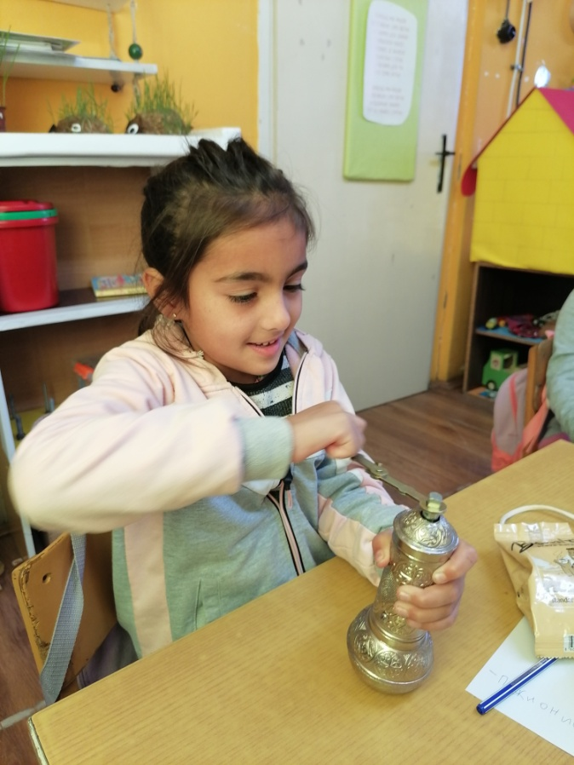
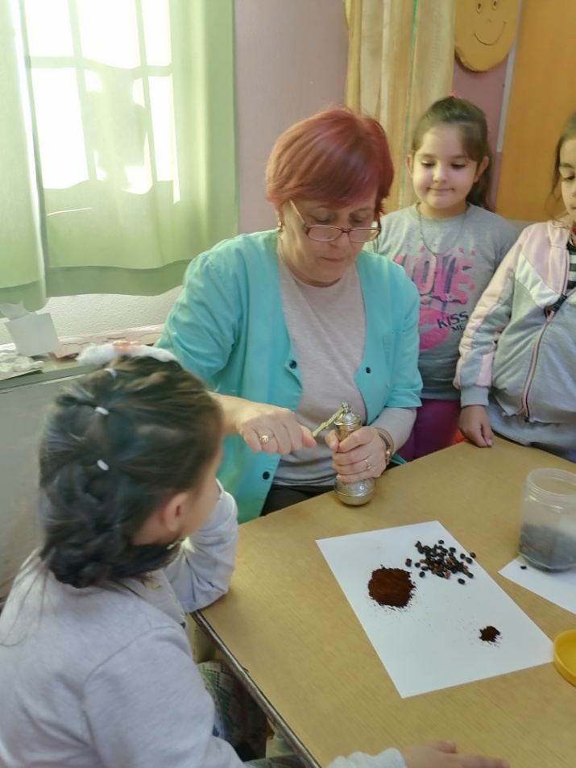
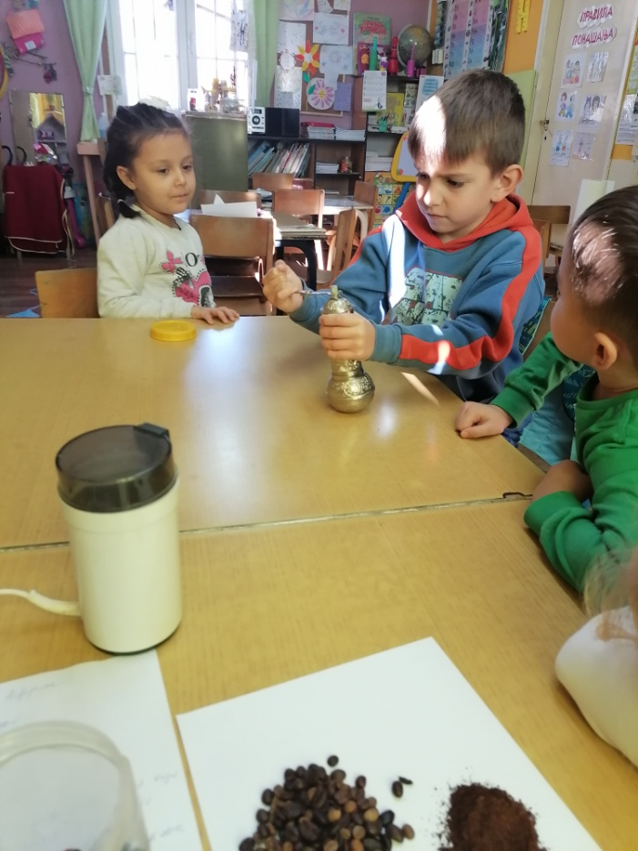
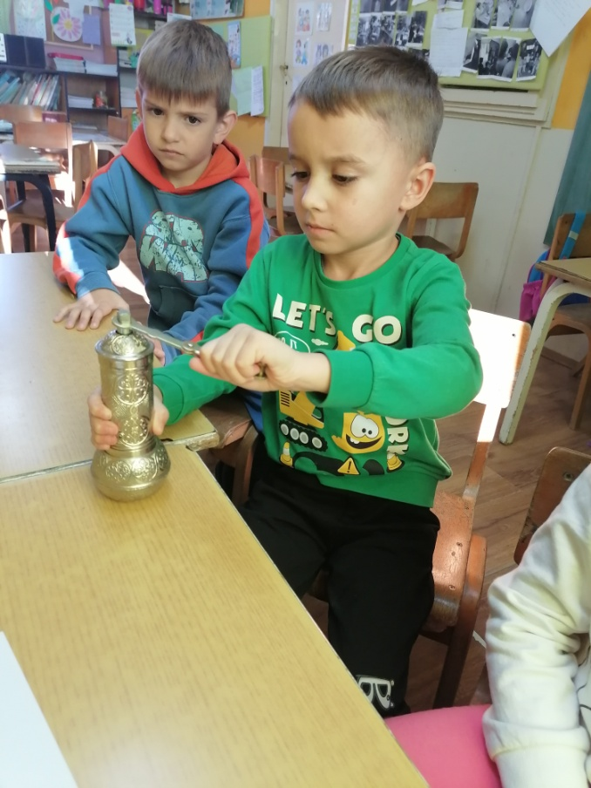

Slide 16
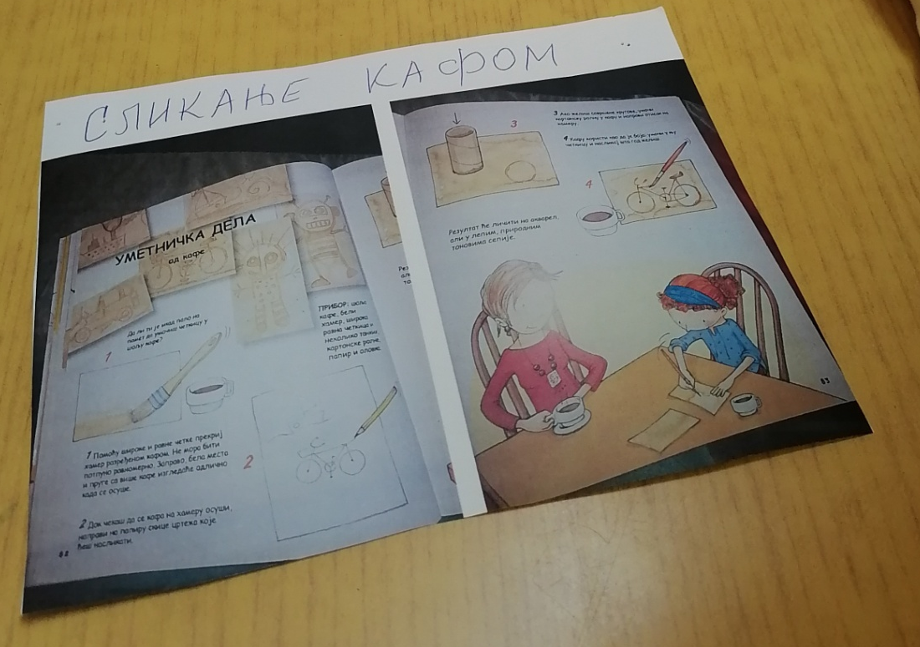
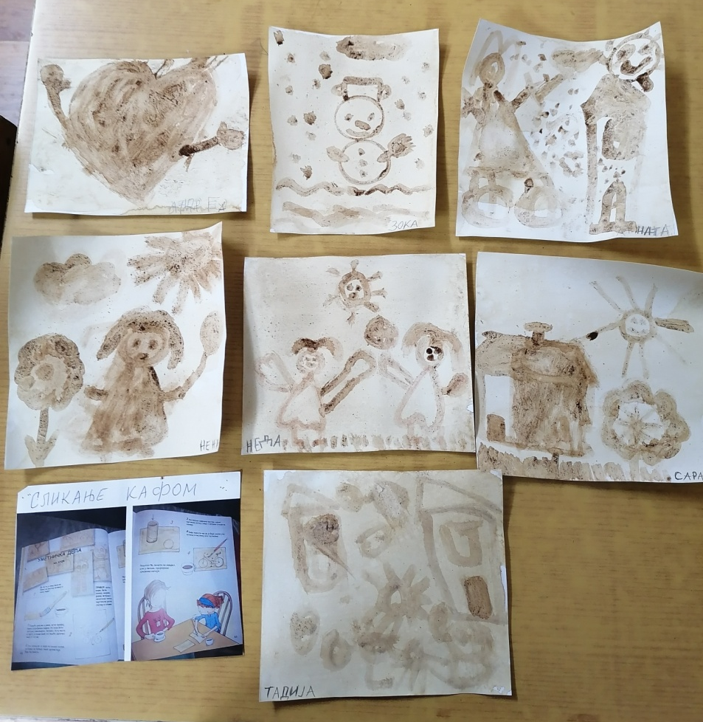
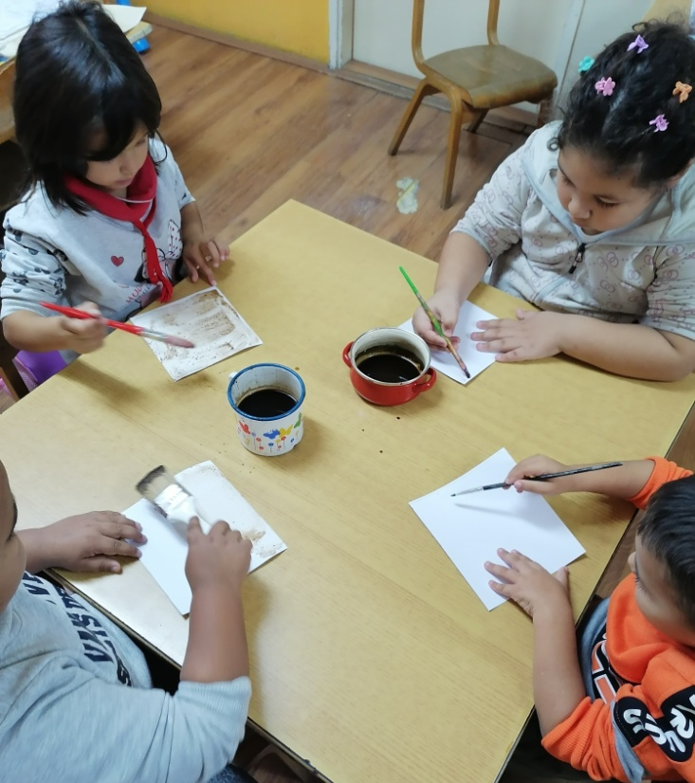
Сликамо талогом од кафе

Slide 17
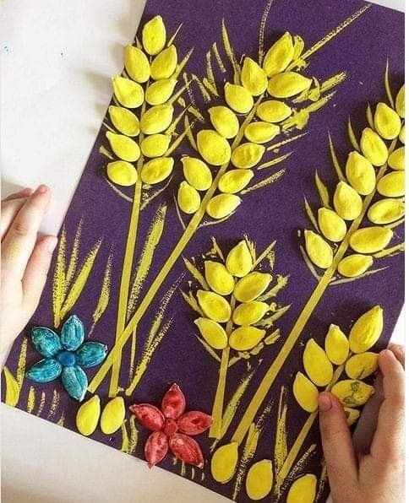
Пшеница
“Зрно по зрно погача”

Slide 18
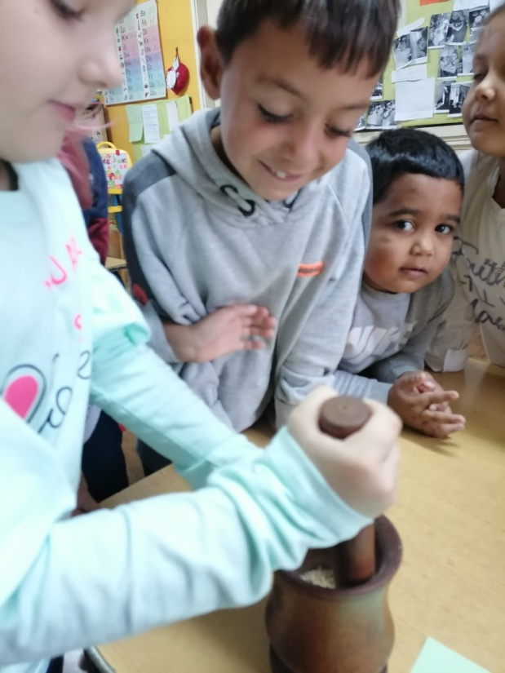
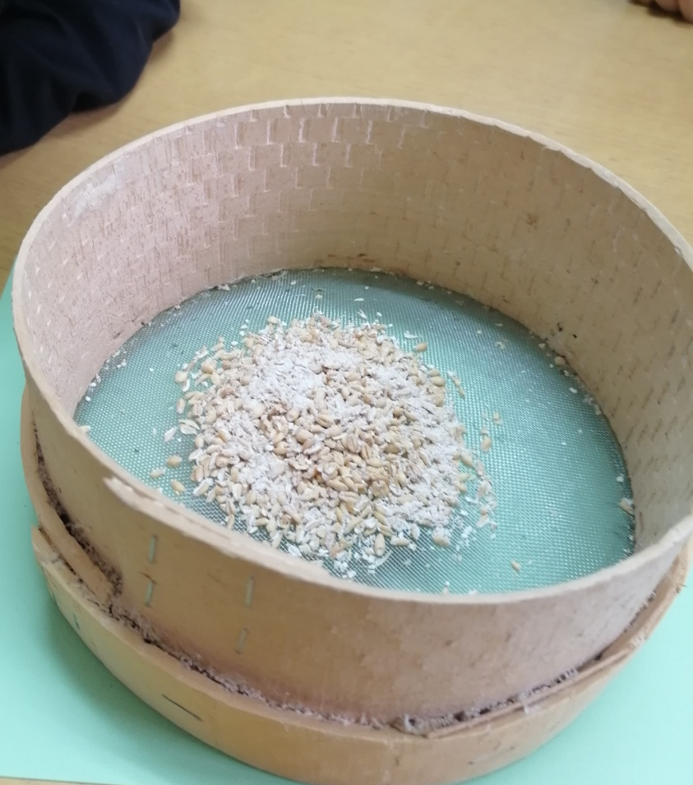
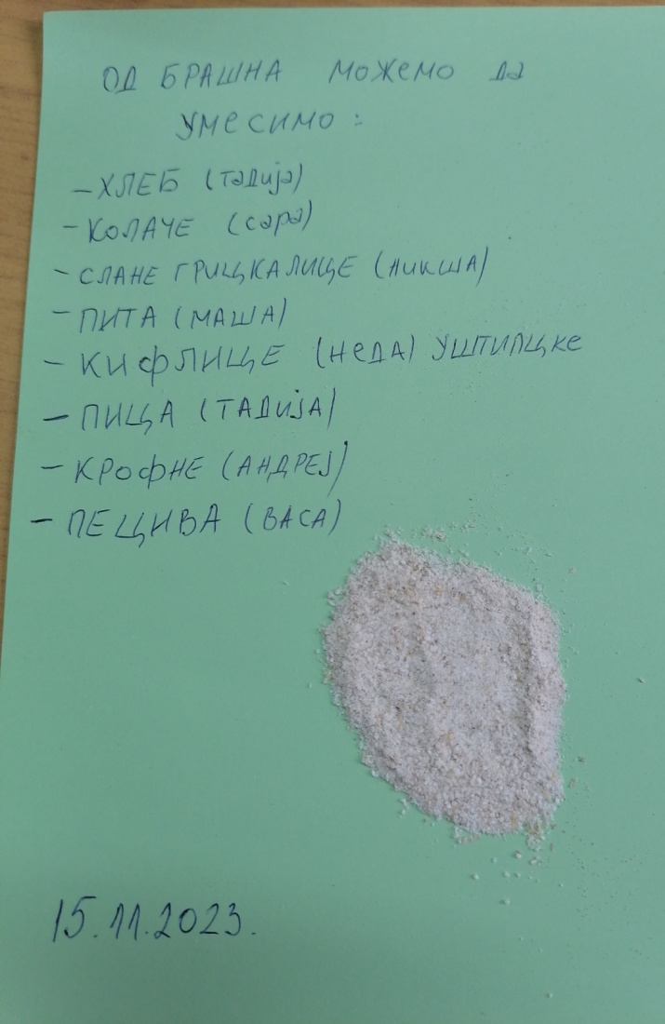
Млевење интегралног брашна

Slide 19
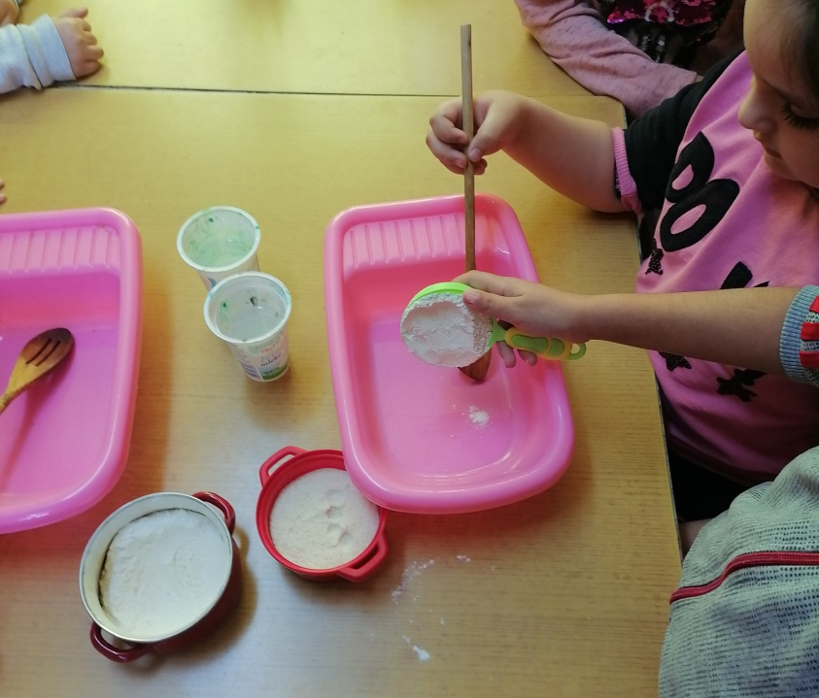
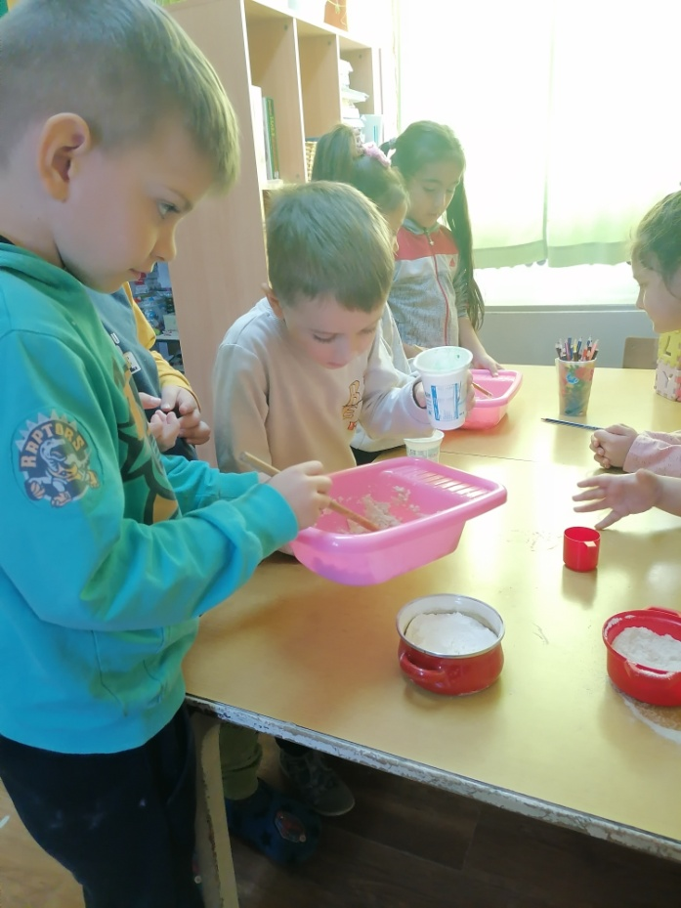
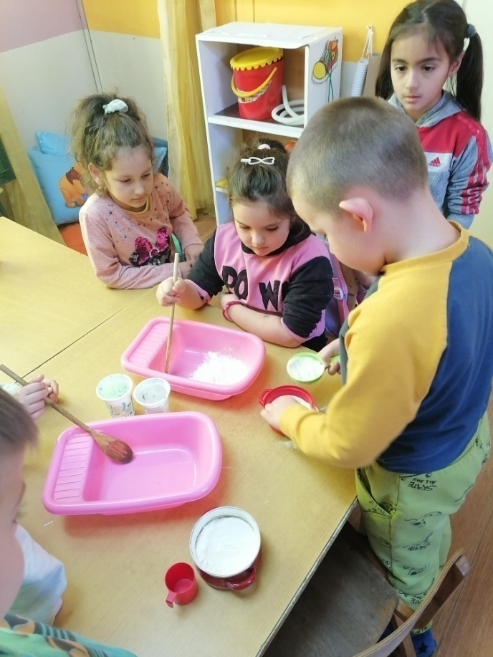
Играмо се водом и брашном

Slide 20
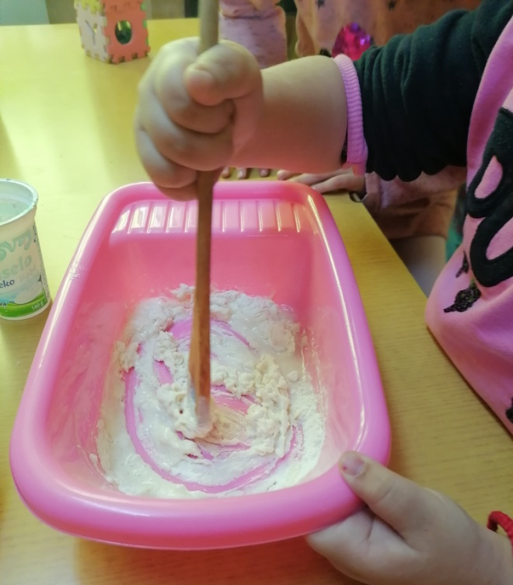
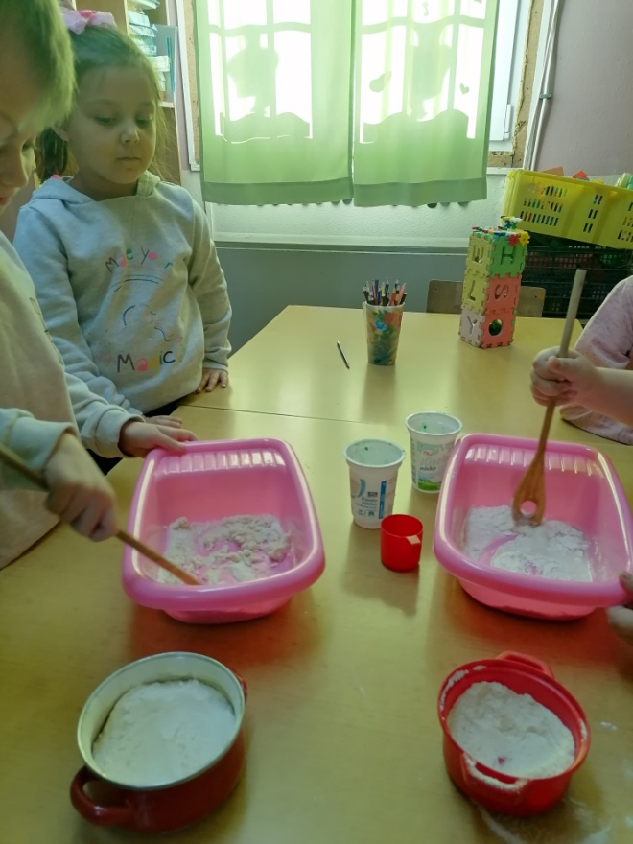
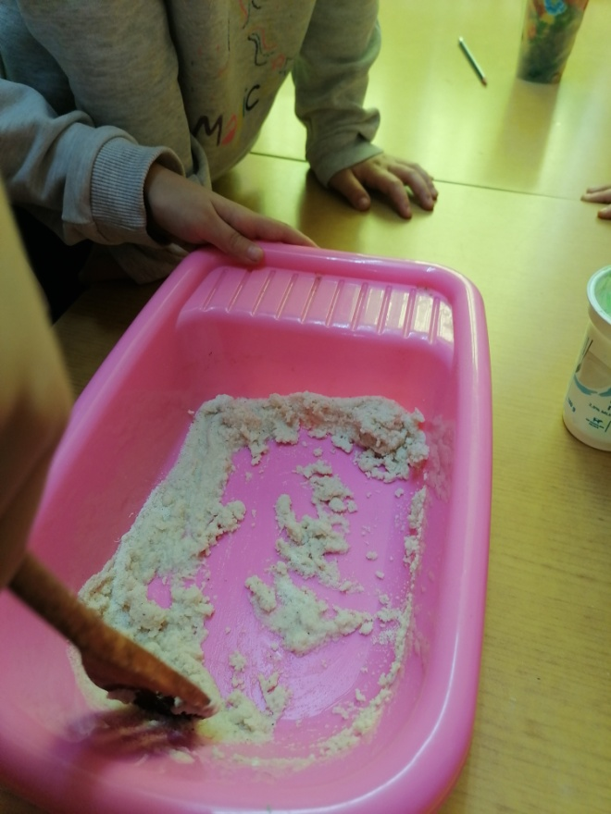

Slide 21
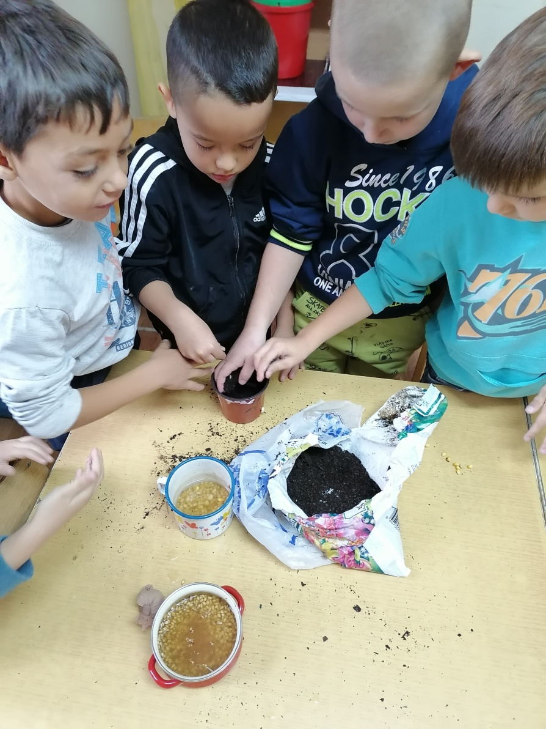
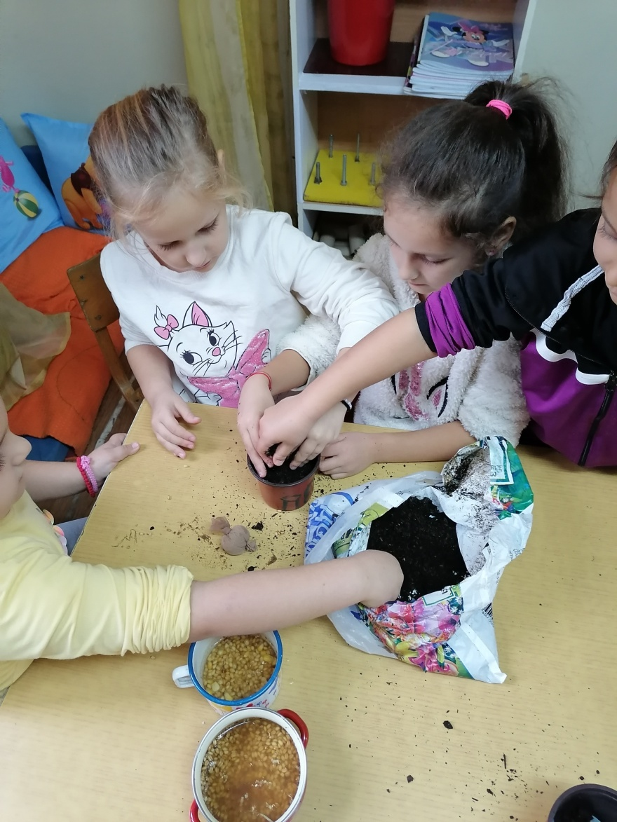
Божићна пшеница и јежићи

Slide 22
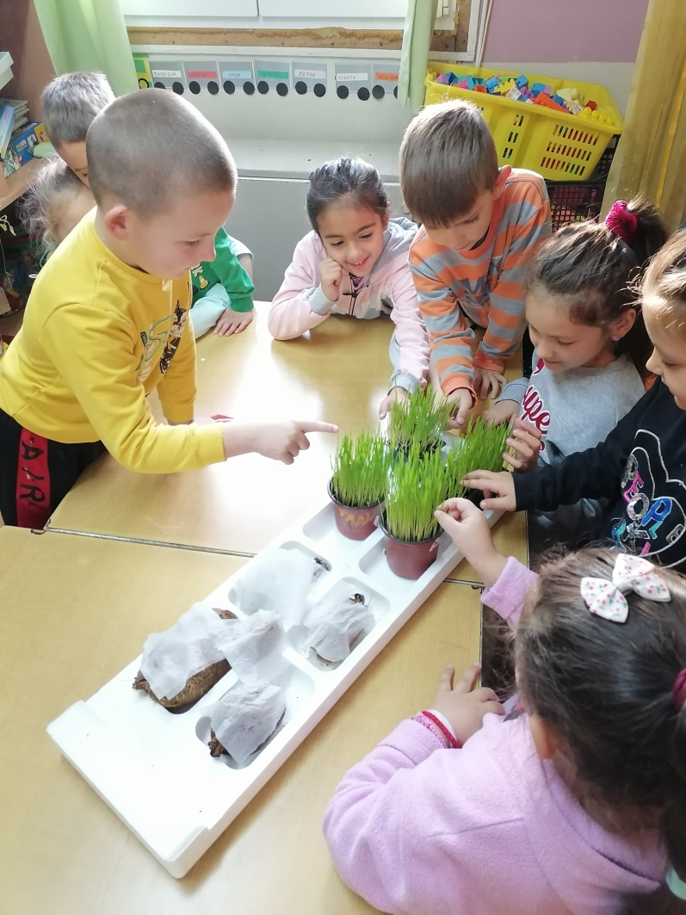



Slide 23



“Зрно Шпед”

Slide 24




Slide 25
Деца су се зрнима играла на разне начине

Slide 26



У просторној целини за визуелну уметност настале су слике

Slide 27


У просторној целини за симболичку игру девојчице су спремале укусна јела

Slide 28


У литерарној просторној целини читали смо бајке и приче

Slide 29



Правили смо звечке и играли друштвене игре

Slide 30






Прослава пројекта
Уважавајући идеје родитеља и деце, договорили смо се да организујемо прославу пројекта кроз радионицу на којој смо израђивали магнете и рамове за слике.

Slide 31
Закључак
Добит за децу препозната је у грађењу односа,отворености за заједничку игру, истраживање и учење. Током рада на пројекту оплеињивали смо простор радне собе природним материјалима и реалним предметима и тако стварали подстицајну средину за рад.
Неизоставан је значај ресурса шире и уже породице и локалне заједнице као и примена стратегије у раду са децом у години пред полазак у школу у трајању од четири сата,

Slide 32
ХВАЛА НА ПАЖЊИ

